Slide 1
HALK SAĞLIĞINI TEHDİT EDEN UNSURLAR
Biyolojik tehlikeler-1

Slide 2
Biyolojik tehlikeler
Dünyada hastalık yükünün önemli bir bölümünü gıda kaynaklı hastalıklar oluşturmaktadır.
Dünyada her yıl, büyük çoğunluğunu çocukların oluşturduğu, yaklaşık 2.2 milyon kişi gıda ve su kaynaklı hastalıklar nedeniyle yaşamını yitirmektedir

Slide 3
Biyolojik tehlikeler
TÜKETİM
Biyolojik riskler
Kimyasal riskler
Satın alma
Saklama
Hazırlama
Pişirme
Fiziksel riskler
İşleme
Taşıma
Depolama
ÜRETİM

Slide 4
Gıda kaynaklı hastalıklar neden artıyor?
Mikrorganizmaların virulansı, patojenitesi değişiyor
Önceden bilinmeyen risklerin yeni analiz teknikleri ile ortaya çıkarılması
Çok sayıda üretimi ve uzun gıda zincirlerini kapsayan yeni üretim sistemleri
İklimin ve ekolojinin değişmesi ile yeni çevresel kirleticilerin ortaya çıkması

Slide 5
Gıda kaynaklı hastalıklar neden artıyor?
Yeni gıda ürünleri; yeni üretim süreçleri, yani katkı maddeleri, paketleme teknikleri
Sosyal şartların değişmesi, yoksulluk ve kirlenmenin artması
Sağlık durumunda değişiklikler
Beslenme alışkanlıklarının değişmesi
İnsanların daha sık yer değiştirmesi
Gıda ve yem ticaretinin artması

Slide 6
Biyolojik tehlikeler
Gıdaları kontamine edebilen biyolojik kaynaklı diğer olası tehlikeler algler, virüsler, parazitler, böcekler, kemirgenler ve diğer haşaratlardır.
Gıda, zincirinin tüm aşamalarında toksik patojenik veya enfeksiyon yapıcı patojenik mikroorganizmalar ile enfekte olabilir.
Mikroorganizma kontaminasyonunun tehlikeli hâle gelip gelmeyeceği ürünün/materyalin üretimi sırasındaki çeşitli koşullara bağlıdır.
Bu koşullar aşağıdakilerle ilgilidir:
»» Üretim sırasındaki hijyen koşulları,
»» Üretim sırasında öldürme basamağının bulunması,
»» Olası mikrobiyolojik gelişme bakımından üründeki/materyaldeki şartlar.

Slide 7
Biyolojik tehlikeler
Gıda güvenliği açısından bizi ilgilendiren biyolojik tehlike unsurları makro ve mikro düzeyde incelenebilir.
Makro düzeyde ele alınan tehlike unsurları gözle görülen kemiriciler, sinek, böcek gibi etkenlerdir.
Diğer etkenler ise gözle görülmeyen seviyede olan mikrobiyolojik tehlike faktörleridir.
Bakterilere bağlı olarak şekillenen bulaşma unsurları kimyasal ve fiziksel unsurlar da dâhil olmak üzere tüm bulaşma faktörlerinin % 90’ını oluşturmaktadır.
Bu açıdan bakteriler, gıdalardaki tehlike unsurları içinde birinci sırada yer almaktadır.

Slide 8
Biyolojik tehlikeler
Gıdalarda mikroorganizmalara bağlı olarak ortaya çıkan hastalık belirtileri genellikle bulantı, kusma, karın ağrısı, ishal, dehidrasyon, ateş, baş ağrısı, baş dönmesi ve bazen de sinirsel bozukluklarla kendini göstermektedir.
Bu semptomlar vakaların çoğunda kendiliğinden iyileşme ile sonuçlanmakta ancak hamile bayanlar, yaşlılar, bebekler ve küçük çocuklar ile kanser, AIDS ve diyabet vb. hastalıklara bağlı olarak immun sistemleri zayıflamış olanlar gibi hastalıklara karşı daha duyarlı olan kimseler de (risk grubu) bazen etkenin tipine ve tüketici kitlesine göre ölümlere kadar varabilen sonuçlar oluşabilmektedir.
Özellikle Clostridium botulinum, Listeria monocytogenes ve tavuk vebası gibi etkenlere bağlı şekillenen hastalık ve zehirlenmelerde ölüm oranları yüksektir.

Slide 9
Biyolojik tehlikeler
Mikroorganizmalar gıda maddesinde ürediklerinde tat, görünüm ve koku gibi duyusal niteliklerinde herhangi bir değişiklik şekillenmeyebilir.
Toplum sağlığı açısından tehlikeli birçok bakteri genellikle yiyeceklerin yapısını değiştirmeksizin üreyebilmektedir.
«Genel kural olarak içerisinde yeteri derecede su içeren ve dondurulmadan saklanan tüm yiyecekler bozulabilir yiyecekler olarak nitelendirilmektedir.»
Gıdalarda üreyen mikroorganizmalar o besinin normal florasında olabildiği gibi, gıdaların hazırlanması, işlenmesi, taşınması, depolanması, hazırlanması ve sunulması sırasında da karışabilirler.

Slide 10
Bakteriler
Virusler
Mantarlar
Parazitler
Toksinler
Prionlar
200 den fazla hastalık gıdalar yolu ile insanlara bulaşmaktadır.

Slide 11
Biyolojik tehditler: Bakteriler

Slide 12
Bakteriler
Gıdalarla bulaşan hastalıkların çoğunun nedeni bakterilerdir; bölünerek çoğalırlar, uygun koşul bulduklarında sayıları her 10-20 dakikada bir ikiye katlanır.
Bakterilerin üremesi gıda, nem, sıcaklık ve zaman gibi faktörlere bağlıdır.
Bu faktörlerin hijyen güvenliği açısından taşıdığı önem çok iyi kavranmalı ve bu doğrultuda mutfak ortamları bakterilerin üremesi için elverişsiz hâle getirilmelidir.
Benzer şekilde, bu faktörlerin bakterilerin üremelerinin engellenmesi, yavaşlatılması veya öldürülmeleri için de kullanıldığı unutulmamalıdır.

Slide 13
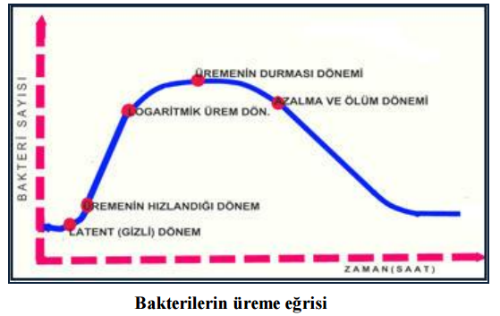

Slide 15
Gıda Maddelerinin
Kalitesi
Gıdanın
Besleyici Değeri
Gıdanın
Hijyenik Kalitesi
Gıdaların hijyenik kalitesindeki bozukluklar gıda kaynaklı hastalıkların oluşmasına neden olur.

Slide 16
GIDA KAYNAKLI
HASTALIKLAR
İNTOKSİKASYON
ENFEKSİYON
Mikrobiyal
İntoksikasyonlar
Kimyasal
Zehirlenmeler
Zehirli Bitkisel
Dokular
Zehirli Hayvansal
Dokular
Mikotoksinler
Alg
Toksinleri
Bakteriyel
Toksinler
Diarejenik
Kusma Yapan
Neurotoksinler
Enterotoksinler

Slide 17
ENFEKSİYON
Toksienfekfiyon
İnvazifenfeksiyon
Neurotoksin
Diğer Hücre ve
Organlar
Enterotoksin
Sistemik
Diğer
İntestinal Mukoza

Slide 18
Gıda enfeksiyonu ile gıda zehirlenmesi arasındaki fark nedir?
Gıda kaynaklı hastalıklar gıda enfeksiyonu ve gıda zehirlenmesi olmak üzere ikiye ayrılırlar.
Gıda ile ilgili bütün hastalıklar gıda zehirlenmesi olarak değerlendirmektedir, fakat bu kesinlikle yanlıştır.
Gıda zehirlenmesine toksin içeren gıdanın tüketilmesi sebep olur.
Bu toksinler mikroorganizmalar tarafından üretilebilir, gıdada doğal olarak bulunabilir (örneğin bazı mantarlarda) ya da kontaminant olabilir.

Slide 19
Gıda enfeksiyonu ile gıda zehirlenmesi arasındaki fark nedir?
Toksinler direkt olarak vücutta gerçekleşen biyolojik reaksiyonları etkilerler.
Yüksek konsantrasyonlarda etkileri akut olabilir yani tüketimden birkaç saat sonra belirtiler ortaya çıkar.
Belirtileri arasında bulantı ve kusma yer alır. Toksinler çeşitli kaynaklara sahiptirler, fakat en iyi bilinen bakteriyel toksinler Staphylococcus aureus ve Clostridium botulinum tarafından üretilenlerdir.
Mikotoksinler gibi bazı toksinler düşük konsantrasyonlarda alınsa bile ciddi uzun süreli etkilere sahiplerdir.
Bu toksinlerin birçoğu ısıya dayanıklıdır, yani pişirme ile uzaklaştırılamazlar.

Slide 20
Gıda enfeksiyonu ile gıda zehirlenmesi arasındaki fark nedir?
Gıda kaynaklı enfeksiyonlara gıdalarda bulunan enfekte edici patojenler (enfeksiyona neden olan mikroorganizmalar) neden olmaktadırlar.
Bu mikroorganizmalar bağırsakta çoğalırlar.
Ayrıca bu mikroorganizmalar epitel hücrelere saldıran ve zarar veren toksinleri salgılarlar.
Kontamine gıdanın tüketilmesinden birkaç saat ve birkaç gün içerisinde sonuç olarak karın ağrısı ve ishal meydana gelir.
Birkaç gün sonra belirtiler yok olur, fakat mikrop dışkı ile atılmaya devam eder.
Böyle kişiler ise sağlıklı taşıyıcı olarak adlandırılırlar. Kötü (tuvalet) hijyene sahip kişiler gıdayı ve diğer insanları kontamine edebilirler.

Slide 21
Gıda enfeksiyonu ile gıda zehirlenmesi arasındaki fark nedir?
Virüsler aynı zamanda gıda kaynaklı enfeksiyonlara da sebep olmaktadırlar. Çoğu gıda kaynaklı enfeksiyonlar yaz döneminde ortaya çıkmaktadır, çünkü bakteriler için gelişme koşulları yaz aylarında daha iyidir.
Çoğu durumlarda gıda enfeksiyonları hafiftir, birçok kişide sadece ishal gözlenir. Yaşlı kişiler, küçük çocuklar veya hassas kişiler çoğunlukla ciddi olarak etkilenirler.
Gıdanın yeterli ısısal işleme tabi tutulması gıda kaynaklı enfeksiyonları engelleyebilir.
Hemen hemen bütün spor oluşturmayan bakteriler 70 °C üzerindeki sıcaklıklarda ölürler.
Birçok gıda kaynaklı enfeksiyonun evlerde meydana gelmesine rağmen, restoranlarda olan salgınlar daha fazla dikkat çeker çünkü restoranlardaki olaylar geniş sayıda insanları etkilemektedir.

Slide 22
MİKROORGANİZMALAR İLE GIDALARIN
BULAŞMASI
- Yetersiz hijyen ve sanitasyon ile çevre ve tesis koşulları post-mortem bulaşmada önemlidir.
Gıda işletmelerinde çalışanların dışkı, idrar, kulak ve burun akıntılarını gıdalara bulaşması sureti ile kontaminasyon gerçekleşir.
Et işletmelerindeki personelin özellikle kişisel temizliklerine dikkat etmeleri gerekmektedir.

Slide 23
GIDA ZEHİRLENMESİNE NEDEN OLAN
MİKROORGANİZMALAR
1.Toksienfeksiyon
tipi besin zehirlenmeleri
Bakteriyel gıda zehirlenmeleri bakterilerin insan organizmasına etki tarzına göre iki grupta toplanır.
2.Toksin tipi
besin zehirlenmeleri

Slide 24

GIDA ZEHİRLENMELERİNDEKİ
GENEL SEMPTOMLAR
Karın ağrısı
İshal
Ateş
Kusma
SEMPTOMLAR
Baş dönmesi
Ölüm
Titreme
Baş ve kas
ağrısı

Slide 25
TOKSİENFEKSİYON TÜRÜ BESİN
ZEHİRLENMELERİ
Direkt kendilerinin ve endo-toksinlerinin etkisi ile gastro-enteritis belirtileri ile seyreden gıda zehirlenmeleridir.
Salmonella B. cereus
Enterokok B. subtilis
E. coli B. licheniformis
Proteus C. jejuni
Pseudomonas aeroginosa V. parahemoliticus
Y. enterocolitica Shigella
Cl. perfiringens Viruslar

Slide 26
TOKSİN TÜRÜ BESİN ZEHİRLENMESİ
Mikroorganizmaların besin maddesi üzerinde ve içinde üremeleri, çoğalmaları sonucu besin maddesine verdikleri ekzo-toksin ile meydana gelen gıda zehirlenmeleridir.
Staphylococ’lar
Clostridium botilinum

Slide 27
SALMONELLA TÜRLERİNE BAĞLI GIDA ZEHİRLENMELERİ
Etken: S.enteritidis, S.typhimurium, S.newport, S.panama, S. Montevideo, S.barelly.
Bulaşma Kaynakları: Süt, yumurta, kutu konserveler ve iyi pişmemiş etler.
Salmonella yönünden riskli gıdalar: Sığır ve kanatlı eti (pişmiş et tüketenlerde bile hastalığın görülebilmesi toksinin ısıya dayanıklılığının bir göstergesidir), yumurta, su ürünleri, süt ürünleri.
Gıdalarda oluşturdukları değişiklikler: Besin maddelerinin görünüş, koku ve lezzetinde değişiklik yapmadıkları için fark edilmeden sindirim sistemine girerler.

Slide 28
SALMONELLA TÜRLERİNE BAĞLI GIDA ZEHİRLENMELERİ
Kuluçka süresi: 2-4 saat (bazen 12 saat)
Salmonella’nın gıdalardaki bulunma miktarı: Kesinlikle bulunmamalı.
Önemli Semptomlar: diyare, karın ağrısı, ateş, kusma
SONUÇ: Uzun süre devam eden hastalık durumunda bakteri karaciğer dalak gibi organlara yerleşerek %2-7 arasında ölümlere neden olabilir.

Slide 29
CAMPYLOBACTER JEJUNİ ZEHİRLENMELERİ
Etken: Campylobacter jejuni, domuz, sığır, koyun, keçi, ve kanatlıların sindirim sisteminde bulunur.
Bulaşma kaynağı: Ağız yolu ile besinlerle alınması halinde bağırsakta çoğalarak hastalık sebebi olabildikleri belirlenmiştir.
İnkübasyon periyodu: 3-5 gündür
Hastalık süresi: 1 gün, 1-2 hafta sürebilir
Başlıca gıdalar: kanatlı eti, çiğ süt, su
Önemli semptomlar: diyare, karın ağrısı, ateş
SONUÇ
Gıda hijyenine mutlak riayet.

Slide 30
ESCHERİCHİA COLİ GIDA ZEHİRLENMELERİ
Etken: E. coli O157 : H7 (Hemorajik kolitis), E.coli kolonların mutlak misafiridir ve kolonlarda meydana gelen mikroflora değişiklikleri nedeni ile patojen hale dönüşebilir. Bunlar beta hemolitik olup termo-stabil endotoksinler üretebilir.
İnkübasyon periyodu: 12-72 saat (1-7 gün)
Hastalık süresi: 1-7 gün
Bulaşma kaynakları: Kıyma, meyve suyu, et ürünleri, çiğ süt, su
Riskli Gıdalar: Dışkı ile kontamine gıdalar, hamburger, su
Önemli Semptomlar: diyare, karın ağrısı, hemorajik kolitis, hemolitik üremik sendrom
SONUÇ
Termo-stabil toksinler, yemeklerin pişirilmesi esnasında bakterilerin harap olmasına rağmen sıcaklıktan etkilenmezler. Bu etkilerden kurtulmak için hijyen şartlarına uymak gerekmektedir.

Slide 31
YERSİNİA ENTEROCOLİTİCA ZEHİRLENMELERİ
Etken: Yersinia enterocolitica Gram negatif ve küçük düz çubuk şeklindeki bakterilerdir ve genellikle kliniklerde örneğin yaralardan, yüzden, tükürükten, mezenterik lenf bezlerinden izole edilmektedir. Bununla birlikte sağlıklı insanlarda bulunmamaktadır.
İnkübasyon periyodu: 12-36 saat (1-11 gün)
Hastalık süresi: 3-5 gün
Başlıca Gıdalar: Süt, et (özellikle domuz eti), su
Önemli Semptomlar: karın ağrısı, diyare, ateş bazen ekstraintestinal (septisemi, reaktif artrit, Erythema nodosum)

Slide 32
SHİGELLA dysanterİae ZEHİRLENMELERİ
Etken: Shigella dysanteriae, basilli dizanteri etkeni olarak bilinen bakteridir.
İnkübasyon periyodu: 5-72 saat (1-3 gün)
Hastalık süresi: 1gün/ hafta
Başlıca Gıdalar: dışkı ile kontamine gıda, özellikle salata, su
Önemli Semptomlar: kanlı mukuslu diyare, karın ağrısı, ateş
SONUÇ
Gıda hijyenine mutlak riayet.

Slide 33
BRUSELLOZİS
Etken: Keçi ve koyunlarda 'Brucella melitensis'; sığır, köpek ve insanda da hastalık oluşturur. Sığırlarda 'Brucella abortus'; Manda, deve, geyik, at, koyun, köpek, domuz ve insanda da hastalık oluşturur.
İnkubasyon periyodu: 7-21 gün
Hastalık süresi: haftalarca
Başlıca gıdalar: çiğ süt ve sütten yapılan peynir, krema
Önemli semptomlar: Ondülan ateş, titreme, terleme, halsizlik, kas-eklem ağrısı, zayıflama

Slide 34
VİBRİO CHOLERAE ZEHİRLENMELERİ
Etken: Vibrio cholerae, insanlarda koleraya sebep olan eğilmiş-çubuk şekilli Gram negatif bakteridir.
İnkübasyon periyodu: 8 saat – 5gün
Hastalık süresi: 2-3 gün
Başlıca Gıdalar: Dışkı ile kontamine su ve sebze, çiğ deniz ürünleri.
Önemli semptomlar: Sulu diyare, karın ağrısı, dehidrasyon

Slide 35
VİBRİO PARAHEMOLİTİCUS ZEHİRLENMELERİ
Etken: Vibrio parahemoliticus
İnkübasyon periyodu: 12-15 saat (2-48 saat)
Bulaşma kaynağı: Deniz ürünlerinin ve bunları yiyen insanların dışkılarında izole edilen etken, balıkların çiğ olarak yenilmesi durumunda enfeksiyon tarzında zehirlenmelere neden olmaktadır.
Riskli gıdalar: Çiğ ve tuzlu balıklar, kurutulmuş balıklar, deniz kabukluları, salatalar v.s. Japonya’da özellikle yaz aylarında meydana gelen besin zehirlenmelerinin %70’ni teşkil etmektedir.
Önemli semptomlar: karın ağrısı, diyare, bulantı, kusma
Enfekte dozu: 10⁸-10⁹ /gr dır. Hastalar genellikle 2-5 gün sonra normale dönerler.
SONUÇ
Çiğ balık yiyen ülkelerde gerekli hijyen tedbirlerinin alınması gerekir.

Slide 36
VİBRİO VULNİFİCUS ZEHİRLENMELERİ
Etken: Vibrio vulnifucus, hareketli, eğilmiş-çubuk şekilli Gram negatif bakteridir.
İnkübasyon periyodu: 16-38 saat
Hastalık süresi: 3-4 hafta veya 1-3 hafta
Başlıca Gıdalar: çiğ- yetersiz pişmiş deniz ürünleri.
Önemli semptomlar: ateş, titreme, septik şok, deri lezyonları ve ölüm

Slide 37
AEROMONAS HYDROPHİLA ZEHİRLENMELERİ
Etken: Aeromonas hydrophila, Vibrionaceae familyasına ait Aeromonas cinsi içinde bulunan, Gram negatif, hareketli, sporsuz, kapsülsüz, aerob veya fakültatif anaerob, asidorezistans olmayan çomak biçiminde bir bakteri.
İnkübasyon periyodu: 2-48 saat
Hastalık süresi: 2-7 gün
Başlıca Gıdalar: deniz ürünleri, su
Önemli semptomlar: diyare, ateş (immun sistemi baskılanan insanlarda)

Slide 38
LİSTERİOZİS
Etken: Listeria monocytogenes, insanlar için önemli gıda kaynaklı bir patojendir. Listeriozis insanlarda oldukça yüksek oranlarda ölümlere neden olmakta ve genellikle gebelerde, yeni doğanlarda ve bağışıklık sistemleri zayıf kişilerde etkili olmaktadır (Psikrofilik, 22 ºC'de hareketli, ancak 37 ºC'de hareketsiz).
İnkubasyon periyodu: 1-7 gün (1-90 gün)
Hastalık süresi: haftalarca
Başlıca gıdalar: çiğ yetersiz pişmiş gıda çiğ sütten yapılan peynir, tüketime hazır gıda
Önemli semptomlar: Erken veya ölü doğumlar, meningitis, meningoensefalitis, septisemi. Özellikle immunsüpresiflerde

Slide 39
STAPHYLOCOC ZEHİRLENMELERİ
Etken: Staphylococcus aureus’un enterotoksijenik suşları tarafından meydana getirilir.
İnkübasyon periyodu: 2-4 saat (0.5-6 saat)
Hastalık süresi: 24-48 saat
Bulaşma kaynağı: Stafikoklar, ağızda, burunda, tırnak aralarında, sivilcelerde, yara ve apselerde, toz ve topraklarda bolca bulunurlar.
Riskli gıdalar: Etkenin toksin salgılaması için pişirilmeden evvel gıdalara bulaşmış olması ve de üremesi gereklidir. Et, kanatlı eti, Etli, yumurtalı, peynirli, süt ve kremalı yiyecekler, kıymalı makarna, patates, pastalar, kekler, börekler ve dondurmalar gibi gıdalarda kolaylıkla üreyebilmektedirler. Ayrıca %7.5’in üzerinde tuz içeren gıdalarda toksin salgılayabilirler.
Önemli semptomlar: Mide bulantısı, kusma, abdominal kramp, diyare,

Slide 40
STAPHYLOCOC ZEHİRLENMELERİ
Enfekte dozu: 28-37⁰C’de 4 saat kalan gıdalarda enterotoksinler gelişir ve bakteri enfekte dozu 10⁶-10⁸/gr-ml ulaşır.
SONUÇ
Korunmak için hijyen kurallarına uymak, soğutma, çalışanların sağlıklarının kontrolü, mutfak bakımı ve temizliği şart.

Slide 41
CLOSTRİDİUM BOTULİNİUM ZEHİRLENMELERİ
Etken: Clostridium botulinum nörotoksik proteinlerinin besin maddeleriyle birlikte vücuda girmesi ile hastalık yapar. A-B-C-D-E-F gibi alt tipleri vardır. A-B çok, E az, C-D ise insanda besin zehirlenmesi yapmamaktadır.
İnkübasyon periyodu: 12-36 saat (5-96 saat)
Bulaşma kaynağı: Dış ortamda, sebze ve meyvelerin üzerinde, bulaşmaya maruz insan ve hayvanların gaitalarında bol miktarda bulunur ve
Riskli gıdalar: Sebze, et konserveleri, salam, sosis, hafif haşlanmış sucuklar, tuz konsantrasyonu %5’in altında olan salamura balık ve etler. Cl.botulinum gıdalarda ancak üredikleri kısımlarda toksin üretirler ve bu kısımların yenilmesi ile toksinler alınmış olur.

Slide 42
CLOSTRİDİUM BOTULİNİUM ZEHİRLENMELERİ
Hastalık süresi: 1-8 gün ölüm/ 6-9 ay iyileşme
SONUÇ
Güvenli konserveler tercih edilmelidir. Konserveler için taze sebze ve meyveler kullanılmalıdır. Konserve gıdalar yenilmeden önce 5 dakika kaynatılmalıdır.

Slide 43
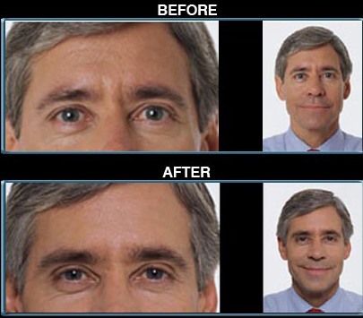
CLOSTRİDİUM BOTULİNİUM ZEHİRİNİN FAYDALI KULLANIMI

Slide 44
CLOSTRİDİUM PERFRİNGENS ZEHİRLENMELERİ
Etken: Clostridium perfringens insan ve hayvanların barsaklarında normal olarak bulunan bir mikroorganizmadır. Altı toksijenik gruba ayrılır.
İnkübasyon periyodu: 10-12 saat (8-24 saat)
Bulaşma kaynağı: İnsan ve hayvan gaitasında bulunan etkenle gıdalara bulaşabildiklerinden, soğukta saklanmayan etli besin maddelerinden ileri gelen besin zehirlenmelerine daha sık rastlanır.
Riskli gıdalar: Et, kanatlı eti, kuru çorba ve soslar

Slide 45
CLOSTRİDİUM PERFİRİNGENS ZEHİRLENMELERİ
Burada olan olay bir zehirlenmemi yoksa enfeksiyon mu tam olarak açık değildir. Zehirlenmenin olabilmesi için besin maddeleri ile birlikte canlı basillerin de alınması gerekmektedir. Bağırsakta şekillenen enterotoksin sonucu zehirlenme meydana gelmektedir. Karın kramları, profuz diyare görülür.
Hastalık süresi: 12-24 saat. Bu zehirlenmede nadiren kusma ve ateşin olması ÖZELDİR. Ölüm de görülebilir.
SONUÇ
Gıda hijyenine mutlak riayet.

Slide 46
BACİLLUS CEREUS ZEHİRLENMELERİ
Etken: Bacillus cereus
Bulaşma kaynağı: Çevrede bolca bulunur, özellikle hububatlarda ve diğer besin kaynaklarında
Riskli gıdalar: Hububat ürünleri, soslar, su ve yumurta ile yapılmış kremler, sütlü tatlılar ve pirinçli yemekler. Sulu pişmiş proteinli besinlerin yetersiz soğutulması mikroorganizmanın gelişmesini sağlamada esas faktördür.
Kuluçka süresi: İki farklı süre vardır. Birincisi 8-16 saat olan ve 12-24 saat boyunca devam eden zehirlenme, diğeri ise 1-5 saat kuluçka süresinden sonra 6-24 saat süren zehirlenmedir.
Önemli semptomlar: karın ağrısı, diyare (diyarel sendrom); bulantı, kusma (emetik sendrom)
SONUÇ:Pişirme ile yenilme arasındaki sürenin uzun tutulmaması, bu devrede sıcak bulundurulmaması, hemen soğutularak muhafaza edilmesi gerekmektedir.

Slide 47
ENTEROCOC GIDA ZEHİRLENMELERİ
Etken: Fekal streptococlar
Bulaşma kaynağı: Süt, et ve et ürünleri
Riskli gıdalar: Peynir (fekal streptococlar sıcaklığa dayanıklı oluşları yanında bilhassa tuz toleranslarının yüksek oluşu nedeni ile).
Kuluçka süresi: 2-24 saat
Enterococların gıdadaki bulunma miktarı: Gıdanın gramında 106-108’ e kadar
Koruyucu Tedbirler: Riskli gıdalar inkubasyon dereceleri olan 15-450C dışında muhafaza edilmelidir.
SONUÇ:Gastrointestinal bulgular zayıf olup en çok 30 saat içerisinde bulgular kaybolur.

Slide 48
PROTEUS ZEHİRLENMELERİ
Etken: Proteus spp.ler
Bulaşma kaynağı: İnsan ve hayvanların gaitalarında her zaman bulunan bu mo’lar ile besinlerin bulaşması çok kolaydır.
Riskli gıdalar: Etli, patatesli, yumurtalı gıdalara kolayca bulaşır ve ürer. Ürettikleri termo-labil (ısı karşısında kararsız ) toksinler vasıtası ile besin zehirlenmelerine neden olabilir.
Kuluçka süresi: 5-18 saat. En genç 4 gün içinde hastalık belirtileri ortadan kalkar.
SONUÇ
Gıda hijyenine mutlak riayet.

Slide 49
PSEUDOMONAS AEROGİNOSA ZEHİRLENMELERİ
Etken: Kanlı agarda hemoliz yapan, çok haraketli çubukçuklardır.
Riskli gıdalar: Besinlere bulaşıp orada bol miktarda ürerlerse besin zehirlenmelerine neden olabilir.
Özellikle: Bulaşık besin maddelerini bilhassa çocuklar tüketirlerse besin zehirlenmeleri şekillenebilir.
SONUÇ
Gıda hijyenine mutlak riayet.

Slide 50
BACİLLUS SUBTİLİS ZEHİRLENMELERİ
Etken: Aeorobik, fakültatif anaerobik olan etken 20-30⁰C’de ürer ve vejetatif şekilleri dayanıksız olup sporları bazen kaynama derecelerinde birkaç saat dayanabilirler.
Bulaşma kaynağı: Toz, toprak, ve su ve heryerde bulunduklarından besin maddelerine kolaylıkla bulaşırlar.
Özellikle sütte çoğaldıkları zaman kazeini parçalayarak zehirli maddeler açığa çıkarırlar. Diğer besin maddelerinde üredikleri zaman toksin oluştururlar.
Kuluçka süresi: 2-18 saat .
SONUÇ
Gıda hijyenine mutlak riayet.

Slide 51
BACİLLUS LİCHENİFORMİS ZEHİRLENMELERİ
Etken: Anerobik, sporlu ve 15-55⁰C kolaylıkla çoğalabilir.
Bulaşma kaynağı: Toz toprak bol miktarda bulunur ve bu yolla gıdalara bulaşır.
Kuluçka süresi: 4-8 saat
SONUÇ
Gıda hijyenine mutlak riayet.

Slide 52
OLASI ZEHİRLENME ÇEŞİTLERİ
< 1 saat
kimyasal zehirlenme
1 – 7 saat Staphylococcus aureus
8 – 14 saat Clostridium perfringens
> 14 saat diğer enfeksiyöz/toksik ajanlar

Slide 53
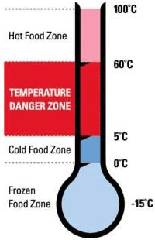

Slide 54
Gıda muhafazasında kritik dereceler: -18 ile 5 aralığı bakteriyel üremenin görülmediği, 5-8 aralığı bakterilerin çok yavaş üredikleri, 8-63 derece arası bakterilerin üreyebileceği tehlike aralığı olarak, 63-75 aralığı bakterilerin saniyeler içinde öldükleri, 75-100 aralığı ise bakterilerin canlılıklarını yitirdikleri aralık olarak bilinmektedir.

Slide 55
Gıda Kaynaklı Virüsler
Virüs protein tabakası içerisinde bulunan nükleik asitten oluşan biyolojik bir yapıdır.
Virüslerin büyüklükleri 100 ile 200 angstroms arasında değişir (angstrom bir uzunluk birimidir ve 1 angstorm = 10⁻¹⁰ metre veya 0.0000000001 m' dir).
Virüsler sadece elektron mikroskopu ile görülebilir. Onlar serbest ve bulaşıcı oldukları zaman ve kendilerini yenileme safhaları esnasında normal bir canlının gerçekleştirdiği solunum ve büyüme gibi genel işlevleri yerine getiremezler.
Fakat canlı bir bitkinin, hayvanın veya bakterinin hücresine girdikleri zaman girdikleri hücrenin kimyasal enerjisini kullanarak protein ve nükleik asit sentezleme suretiyle kendi kendilerini yenileyebilirler.

Slide 56
Gıda Kaynaklı Virüsler
Virüs bileşenlerini bulaştıkları hücreyi kullanarak sentezledikten sonra, her bir yeni oluşan virüs serbest kalır ve genellikle ev sahibi hücre yok olur.
Bazı virüsler bulaştıkları hücreyi yok etmeyip onları kanserli hale dönüştürürler, bazıları hastalıklara neden olur ve sonra kaybolur, bazıları ise gizli kalır ve daha sonra daha şiddetli bir hastalığa neden olabilir.
Virüsler kızamık, kabakulak, sarıhumma, çocuk felci, grip gibi hastalıklara neden olabilirler.
Çok az virüs çeşidi gıda kaynaklı ve gıdalardan kaynaklanan hastalıklara neden olur.
En önemli olanları aşağıda belirtilmiştir.
Sık görülen gıda kaynaklı virüsler :
Hepatit A virüsü
Hepatit E virüsü
Norwalk virüsü
Rotavirus

Slide 57
Hepatitit A virüsü
Enfeksiyöz Hepatitis: (HAV) Picornaviridae familyasının enterovirus grubu ile sınıflandırılmıştır.
Kontamine su ve gıdalar ile insanlara nakledilir.
Başlıca çiğ kabuklu deniz ürünlerinde bulunurken; süt ürünleri, et, salata, meyve gibi gıdaların hazırlanması sırasında enfekte kişilerin elleri ile veya enfekte yüzey ile temas sonucu bulaşma gerçekleşir.
Hepatit A virüsü alındıktan sonra kuluçka süresi, tüketilen enfekte virüs sayısına bağlı olarak değişmekle beraber, 10 ile 50 gün (ortalama 30 gün) arasında değişir.
Az sayıda virüs ile oluşan enfeksiyonlar uzun kuluçka sürelerine sahiptirler.

Slide 58
Hepatitit A virüsü
Bulaşma zamanı, kuluçka süresinin başlarından, sarılık gelişiminin bir hafta sonrasına kadar uzanır.
HAV ile ilgili birçok enfeksiyon özellikle çocuklarda klinik hastalıklarla sonuçlanmamaktadır.
Hastalık meydana geldiğinde, genelde hafiftir ve iyileşme süresi 1-2 hafta içinde tamamlanır.
Zaman zaman, belirtileri ciddi olabilmekte ve iyileşme dönemi birkaç ay alabilmektedir.
Böyle durumlarda ilk dört hafta grip benzeri semptomlar görülür.

Slide 59
Hepatitit A virüsü
Halsizlik, bulantı, kusma, karaciğer ağrısı ve ateş vardır.
İdrar koyu, dışkı açık renklidir.
Sarılık görülür.
Hastalar altı ay içinde iyileşirler.
Enfekte kişilerin dışkısı yüksek oranda virüs içerir.
Ölüm, nadir olarak ve genellikle yaşlılarda meydana gelir.

Slide 60
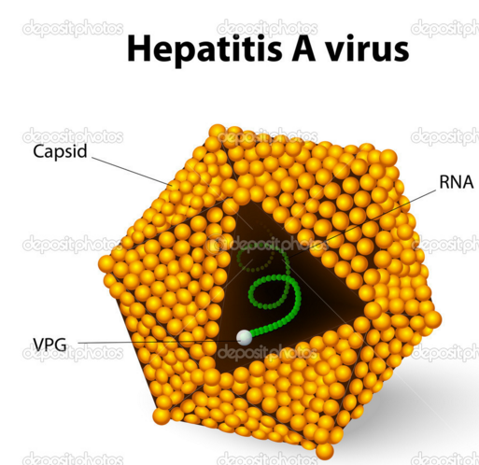

Slide 61
Rotavirüs
Reoviridae familyası içinde yer alırlar.
Rotavirüsler akut gastroenteritin sebebidir.
Altı serolojik grup tanımlanmıştır, bunlardan üç tanesi (grup A, B ve C) hastalık yaparlar.
Grup A rotavirüsler dünya genelinde mevcuttur.
Bu grup, çocuklarda ve bebeklerde şiddetli diyareye sebep olurlar, ve neredeyse vakaların yarısı tıbbi müdahaleye ihtiyaç duyar.

Slide 62
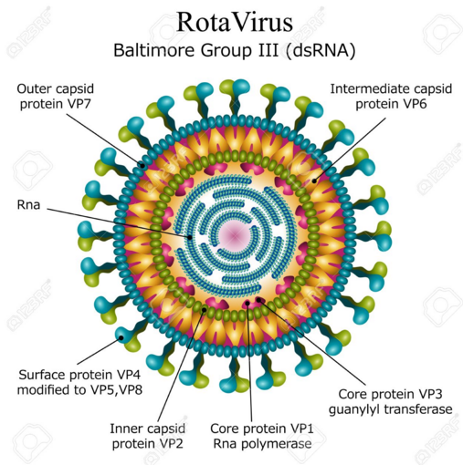

Slide 63
Rotavirüs
Grup B rotavirüsler, diğer adıyla yetişkin diyare rotavirüsü ya da ADRV, Çin'deki her yaş grubundaki insanların geçirdiği şiddetli diyarenin baş etmenidir.
Grup C rotavirüs, bir çok ülkedeki çocukların ara sıra ve seyrek geçirdiği diyare ile ilişkilidir.
Her yaştaki insan grubu rotavirüsler tarafından enfeksiyona açıktır. 6 aylık ile 2 yaş arası çocuklar, premature bebekler, yaşlılar, bağışıklık sistemi zayıf insanlar grup A rotavirüslerden kaynaklanan enfeksiyonlar için yüksek risk grubunu oluştururlar.

Slide 64
Rotavirüs
Rotavirüsler dışkı-ağız yoluyla veya enfekte olmuş gıda çalışanlarının; salata, meyve gibi daha sonra pişirilmeyecek ve elle temas edilecek türden gıdalara dokunmasıyla bulaşırlar.
İnsandan insana bulaşması genellikle kontamine olmuş ellerle gerçekleşir ve rotavirüsler genellikle çocuk bakım evleri, yaşlı bakım evleri gibi umumi yerlerde bulaşırlar.
Kuluçka süresi 1 ila 3 gün arasıdır.
Semptomları kusma ile başlar ve bunu izleyen 4 ile 8 gün sonra diyare görülür.
Geçici laktoz intoleransı görülür.
Kalıcı hasar bırakmaz.
Fakat elektrolit ve sıvı kaybı telafi edilmezse şiddetli diyare ve ölümle sonuçlanabilir

Slide 65
Norwalk Virüsü
Sınıflandırılamayan, küçük, yuvarlak yapılı calicivirüs'ler ile ilişkili olan bir familyanın prototipleridir.
Bu familya serolojik farklılıklar gösteren birçok virüs çeşidi içermektedir.
Norwalk virüsü veya Norwalk'a benzer diğer virüslerin neden olduğu yaygın hastalıklar; gastroenterit rahatsızlıklar, akut bakteriyel olmayan gastroenterit rahatsızlıklar, gıda zehirlenmeleri ve gıda enfeksiyonlarıdır.
Bu hastalık kendi halinde hafif bir hastalıktır ve bulantı, kusma, karın ağrısı gibi bazı etkileri vardır bununla birlikte baş ağrısı ve düşük derecelerde ateşlenmeler de görülebilir.
Hastalık yapıcı dozu bilinmemekte fakat düşük olduğu tahmin edilmektedir.

Slide 66
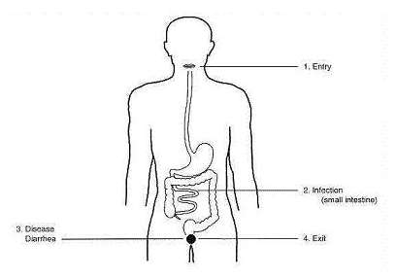
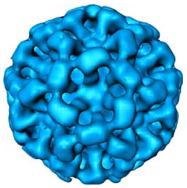

Slide 67
Norwalk Virüsü
Bu virüsü bünyesine almış olan tüm insanlar eğer bu virüs veya bu virüsün benzeriyle enfekte olmamışlar (son 24 ay içerisinde) ise bu hastalığa yakalanabilir ve gastroenterit semptomlar gösterebilirler.
Bu hastalığa yetişkinlerde ve ileri yaştaki çocuklarda gençlerden daha sık rastlanmaktadır.
Norwalk gastroenterit dışkı-ağız yolu ile kontamine olmuş gıdalardan veya sulardan geçmektedir.
İnsandan insana bulaştığı da kanıtlanmıştır. Fakat bu oldukça nadir rastlanan bir durumdur.
Hastalığın nedeni olan kaynakların en başında su gelir; musluk suları, kuyu suları, yüzme havuzları, ve gemilerde bulunan su depoları kontaminasyonun olabileceği başlıca su kaynaklarıdır.

Slide 68
Norwalk Virüsü
Kabuklu deniz mahsulleri, salata sosları Norwalk 'ın ortaya çıkmasında en sık etkili olan gıdalardır.
Çiğ veya iyi pişirilmemiş istiridye ve çeşitlerinin tüketilmesi ile Norwalk virüsünün bulaşma riski oldukça artmaktadır.
Kabuklu deniz ürünlerinden başka, gıdalarla temas halinde olan kişilerin hasta olması da bu rahatsızlığın ortaya çıkmasına neden olur.
Hafif ve kısa süren bir hastalıktır, genellikle kontamine olmuş gıdaların veya suların tüketilmesinden 24-48 saat sonra kendisini gösterir ve 24 ile 60 saat içerisinde sonlanır. Bu rahatsızlığın şiddetli veya hastanelik bir etki göstermesi çok nadirdir.

Slide 69
Poliovirüs
Poliomyelit (çocuk felci) enfeksiyonuna yol açar.
Sık rastlanan üç tip poliovirüs vardır, üçü de enterovirüs cinsinin türevleridir.
Virüsü içeren dışkının ellere ya da besinlere bulaşması, daha sonra da bu kirli eler ve besinler ile temas sonucu etken vücuda alınır.
Enfekte kişilerin konuşması, bağırması, şarkı söylemesi vs gibi eylemler ile de virüs insanlara bulaşır.
Virüs sindirim kanalına girdikten sonra önce geniz ve/veya incebağırsak epitel hücreleri içinde çoğalır ve buradan da kana karışır.
Kana karışan virüslere karşı vücudun bağışıklık sistemi tarafından antikorlar hazırlanır.
Virüs vücuda girdikten sonra 3-35 günlük bir kuluçka devri geçirir.
Kuluçka devri % 80 vakada 8-20 gün sürmektedir.

Slide 70
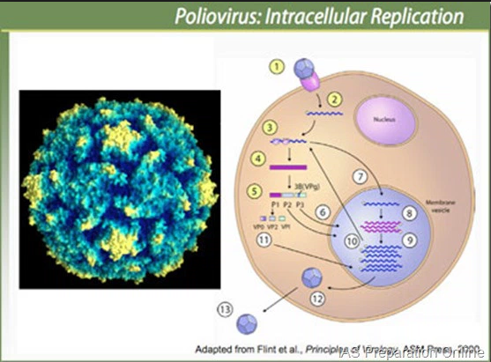

Slide 71
Poliovirüs
Poliomiyelit infeksiyonu başlıca 4 ayrı klinik biçiminden birini gösterir.
Bunlar en hafifinden en ağırına doğru şöyle sıralanırlar:
1) Belirtisiz infeksiyon
2) Hafif hastalık
3) Felçsiz poliomiyelit
4) Felçli poliomiyelit.
Poliovirüsün üç tipinden hangisi vücuda girmişse, yüksek tansiyon, miyokardit, akciğer ödemi ve şok gelişebilir.

Slide 72
Poliovirüs
Hastalığın özel bir tedavisi yoktur.
Tedavi, daha çok gelişen belirtilere yöneliktir.
Poliovirüsün üç tipinden hangisi vücuda girmişse, o tipe karşı bağışıklık gelişir.
İnsanlarda aktif olarak bağışıklık oluşturmak için polio aşıları kullanılır.
Gıda kaynaklı viral enfeksiyon oluşturan diğer patojenler arasında Adenovirüs, Coronavirüs ve Parvovirüs de sayılabilir.

Slide 73
Poliovirüs
Gıda orijinli viral enfeksiyonların kontrolü, hijyen uygulamalarında gösterilen özen ile ilişkilidir.
Personel hijyeni, çiğ-pişmiş gıdaların ayrımı, işleme yüzeylerinin dezenfeksiyonu, suyun dezenfeksiyonu gibi konulara azami dikkat gösterilmelidir.
Kabuklu su ürünlerinin temiz sulardan elde edilmesi de hastalık riskini azaltıcı bir faktördür.
Dondurma, soğutma ve ışınlama (gamma) işlemlerine dirençlidirler.
Virüslerden korunmak fermentasyon, konservasyon, pastörizasyon, UV ışınlama, çeşitli kimyasal maddeler ve kuvvetli oksitleyici ajanlar yardımıyla mümkün olabilirken, 80°C ve üzeri ısı uygulamaları korunmada en iyi yoldur.

Slide 74
Gıda yoluyla bulaşan paraziter hastalıklar
Parazitler küçük tek hücreli mikroskobik organizmalardan (protozoa), çıplak gözle görülebilen çok hücreli solucanlara (helmintler/kancalı kurt, tenya vb) kadar, gıda kaynaklı hastalıklara sıklıkla neden olabilen canlılardır.
Enfeksiyona sebep olan parazitler gıda veya suda bulunabilirken, meydana getirdikleri enfeksiyonlar halsizlik veren küçük rahatsızlıklardan ölümle sonuçlanabilecek vakalara kadar çeşitli şekillerde sonuçlanabilir.
Parazitler, gıdasını ve korunmasını konakçı denilen diğer canlı organizmalardan sağlayan canlı varlıklardır.

Slide 75
Gıda yoluyla bulaşan paraziter hastalıklar
Hayvanlardan insana, insandan insana veya insandan hayvana geçebilirler.
Çoğu parazit gıda ve su kaynaklı hastalıkların önemli nedenleri olarak ortaya çıkmaktadır.
Parazitler, bulaşmış insanlar ve taşıyıcı hayvanların doku ve organlarında yaşar ve çoğalır. Çoğunlukla dışkı ile atılır.
Bulaşma 3 şekilde görülür:
· taşıyıcıdan taşıyıcıya
· bulaşmış gıda veya suyun tüketilmesi yoluyla
· infekte olmuş insan veya hayvanın dışkısının bulaştığı materyallerin tüketilmesi yoluyla

Slide 76
Gıda yoluyla bulaşan paraziter hastalıklar
Parazitlerin sık görülen çeşitleri:
Özellikle ülkelerarası yolculuk yapanlar, sportif aktivite vb sebeplerle işlenmemiş su kaynakları ile temas edenler ve HIV/AIDS hastaları gibi bağışıklık sistemi zayıf, organ nakli geçirmiş veya kemoterapi görmekte olan bireylerin yüksek risk grubu oluşturduğu, su ve gıda kaynaklı paraziter hastalıkların en sık tespit edilen etkenleri:

Slide 77
Gıda yoluyla bulaşan paraziter hastalıklar
Giardia duodenalis: Eski terminolojide adı G. lamblia olarak bilinir.
Giardiasis’e neden olan tek hücreli, insan ve hayvanların bağırsaklarında yaşayabilen mikroskobik parazittir.
Dünya genelinde her bölgede bulunmaktadır ve su kaynaklı (bazen de gıda kaynaklı) hastalıkların en çok rastlanan etkenlerindendir.
Yolculuk ishali olarak da adlandırılan hastalığın etkeni de bu parazittir.
Etkenin bulaşması, G.duodenalis’in kistleri (organizmanın bulaşıcı şekli) ile bulaşmış su veya gıdanın tüketilmesi veya Giardiazis rahatsızlığı olan insan veya hayvanların dışkıları ile bulaşmış herhangi bir materyalin ağız ile teması yoluyla olmaktadır.
Karın krampları, ishal ve mide bulantısı genel belirtiler olup, bazen belirti görülmeyebilir.
Belirtiler kistlerin alınmasından sonra 1-2 hafta içinde ortaya çıkar ve genellikle 4-6 hafta içinde iyileşme görülür. Kronik vakalar da rapor edilmiştir.

Slide 78
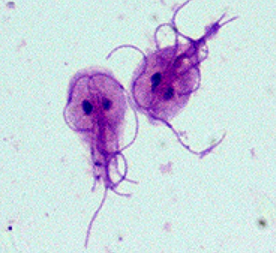
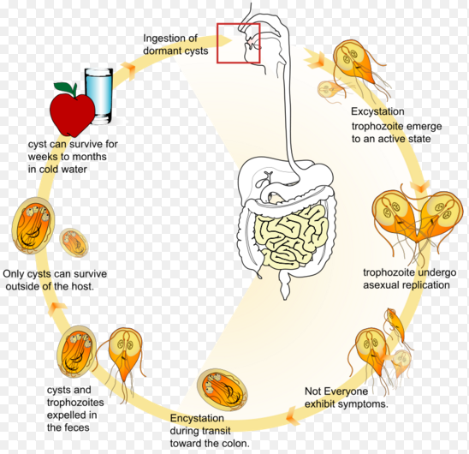
Giardia duodenalis

Slide 79
Gıda yoluyla bulaşan paraziter hastalıklar
Cryptosporidium parvum: Cryptosporidiosis’e neden olan tek hücreli, mikroskobik bir parazittir.
Dünya genelinde su kaynaklı hastalıkların önemli nedenlerindedir. Erişkin formu sürü halinde yaşayan koyun, inek vb hayvanların bağırsaklarında bulunurken, ookistleri dışkı yoluyla dışarı atılır.
Bulaşma C. parvum ookistleri (parazitin bulaşıcı şekli) ile bulaşmış gıda veya suyun tüketilmesi ile veya Cryptosporidiosis rahatsızlığı olan insan veya hayvanların dışkıları ile bulaşmış herhangi bir materyalin ağız ile teması ile olmaktadır.
Genel belirtiler ookistler alındıktan 2-10 gün sonra ortaya çıkan sulu ishal, karın krampları, mide bozulması, hafif ateştir.
Bazı durumlarda belirtiler ortaya çıkmayabilir.
Hastalık 3-4 gün içinde kendilliğinden ortadan kaybolmaktadır, fakat okul, kreş vb kalabalık ortamlarda ishal salgınlarına neden olabilir.

Slide 80
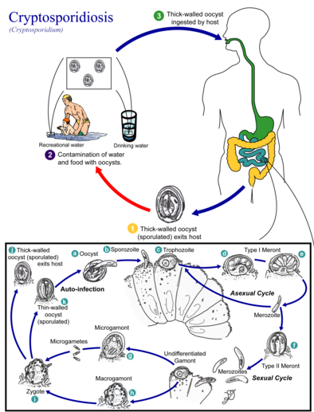
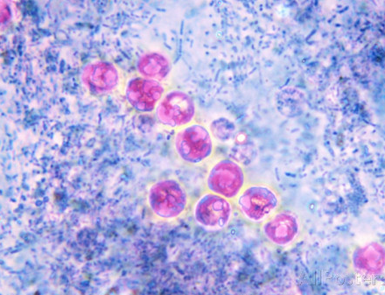
Cryptosporidium parvum

Slide 81
Gıda yoluyla bulaşan paraziter hastalıklar
Cyclospora cayetanensis: Cyclosporiasis denilen rahatsızlığa yol açan tek hücreli, mikroskobik bir parazittir.
Az bilinen bir parazit olmasına karşın son zamanlarda çeşitli ülkelerde sıklıkla ortaya çıkmaktadır.
Bulaşma C. cayetanensis ookistleri (parazitin bulaşıcı şekli) ile bulaşmış gıda veya suyun tüketilmesi veya Cyclosporiasis rahatsızlığı olan insan veya hayvanların dışkıları ile bulaşmış herhangi bir materyalin ağız ile teması yoluyla olmaktadır.
C. cayetanensis ookistlerinin ağız yolu ile vücuda alınmasından 1 hafta sonra sulu ishal, karın krampları, kusma, bulantı, kas ağrıları, düşük ateş, yorgunluk belirtileri ortaya çıkar.
Belirtilerin görülmemesi de mümkündür.
İmmun sistemi zayıf bireylerde belirtiler daha şiddetli görülür. Eğer müdahale edilmezse bir haftadadan bir aya kadar sürebilen belirtiler izlenir; iyileştikten bir süre sonra belirtiler tekrar ortaya çıkabilir.

Slide 82
Gıda yoluyla bulaşan paraziter hastalıklar
Korunma yolları
Gıdaları hazırlamadan ve yemeden önce, tuvaletten sonra, bebek bezi değiştirdikten sonra, hayvanlarla temastan sonra ellerin sıcak su ve sabunla iyice yıkanması
Taşıyıcılığı bilinen kişilerde yayılmayı önlemek için ellerin sık ve düzenli olarak yıkanması
Evlerde şehir şebeke sularının kullanımı
Uzun yürüyüşlerde, kamp yaparken veya su kaynaklarının güvenli olmadığı bölgelere seyahat esnasında su içmekten kaçınılması, suyun kaynatılarak tüketilmesi veya şişelenmiş su tüketilmesi
Sadece pastörize süt ve meyve suyu çeşitlerinin tüketilmesi
Çiğ meyve ve sebzeleri yemeden önce yıkamak, soymak veya pişirmek
İşlenmemiş hayvan gübresi ile gübrelenmiş meyve ve sebzelerin tüketilmemesi
İnfekte bireylerin toplu yüzme havuzlarına gitmemesi

Slide 83
Gıda yoluyla bulaşan paraziter hastalıklar
Toxoplasma gondii: Toksoplasmozis’e yol açan tek hücreli, mikroskobik parazittir.
Bu parazitler kedigillerde üreme zincirini sürdürürler.
Parazit-taşıyıcı ilişkisinde kedi son taşıyıcıdır.
Bulaşıcı evresinde (ookist) kedilerin sindirim sistemlerinde gelişirler. Daha sonra kedi dışkısı yolu ile çevreye dağılırlar.
Bulaşma özellikle çiğ ve az pişmiş olarak tüketilen etler, domuz, kuzu ve vahşi hayvan etleriyle veya işlenmemiş, parazit içerme ihtimali olan suların tüketilmesi yolu ile; fekal-oral yolla, yani toprakla temastan sonra, kedilerle temastan sonra, kedi kumu temizliğinden sonra ellerin ağız ile teması ile; anneden fetusa geçiş (Anne adayının T.gondii ile infekte olması neticesinde) ile ve nadiren organ transplantasyonu veya kan verilen hastalarda gerçekleşebilir.

Slide 84
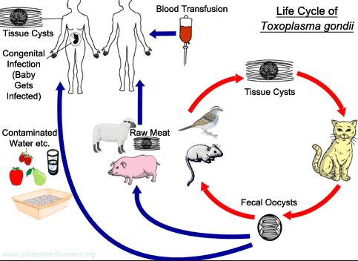
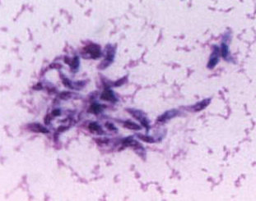
Toxoplasma gondii

Slide 85
Gıda yoluyla bulaşan paraziter hastalıklar
Toksoplazmozisin belirtileri kişiden kişiye değişiklik gösterebilir.
Bazı kişilerde nezle benzeri lenf bezlerinin şişmesi, kas ağrıları şeklinde ortaya çıkar.
Sağlıklı bireylerde zayıf etki gösterir ve sağlık müdahalesine gerek görülmeden kaybolur.
Bazı durumlarda ise infekte olmuş kişi parazitin uyku halindeki şeklini hayat boyu taşıyabilir.
Belirtiler genelde, parazitin alımından itibaren 1 hafta ile 1 ay arasında ortaya çıkmaktadır.

Slide 86
Gıda yoluyla bulaşan paraziter hastalıklar
Hastalık süresi taşıyıcının sağlık ve bağışıklık durumuna bağlıdır.
Zayıf bağışıklık sistemi olan insanlarda sonu ölümle biten uzun bir hastalık süreci görülebilmektedir.
HIV/AIDS hastaları, organ transferi olmuş kişiler, kemoterapi tedavisi devam edenler gibi zayıf bağışıklık sistemi olan kişiler, bebekler ciddi toksoplasmozis rahatsızlıkları ile karşılaşabilirler.
Ciddi toksoplasmozis rahatsızlıkları gözler ve beyinde hasara yol açabilir. Doğumdan önce infekte olan bebekler zeka özürlü veya diğer mental veya fiziksel problemlerle doğabilirler.

Slide 87
Gıda yoluyla bulaşan paraziter hastalıklar
Toksoplasmozis’ten korunma yolları:
· Bütün etleri en az 71 santigrat dereceye (iç sıcaklığı) kadar pişirmek
· Çiğ etleri işledikten sonra elleri, kesme tahtalarını ve diğer mutfak ekipmanlarını sıcak sabunlu su ile yıkamak
· Evde kedi kumlarını günlük olarak boşaltmak. Bir günden fazla kaldığında parazitler erginleşmektedir
· Kedilerle temastan sonra, kedi kumu boşalttıktan sonra elleri sıcak sabunlu su ile yıkamak
· Bahçe işlerinde veya toprakla temas etmeden önce eldiven giymek
· Evcil kedileri T.gondii ile infekte olmaması için avlanmalarını veya çöplükte dolaşmalarını engellemek, parazit ilaçlarını düzenli ve sürekli uygulamak/uygulatmak
· Evcil kedileri çiğ et, veya sakatat ile değil kedi maması veya pişmiş gıdalarla beslemek

Slide 88
Gıda yoluyla bulaşan paraziter hastalıklar
Trichinella spiralis: Trichinellosis’e sebep olan yuvarlak bağırsak solucanıdır. Larvaları sindirim sisteminden geçerek vücutta çeşitli kaslarda yerleşir ve kist oluşturur. Yaygın olarak domuz veya vahşi av hayvanlarının çiğ veya az pişmiş olarak tüketildiği yerlerde rastlanır. Trichinella larvalarını içeren çiğ veya az pişmiş hayvan etlerinin tüketmesi ile insana bulaşır.

Slide 89
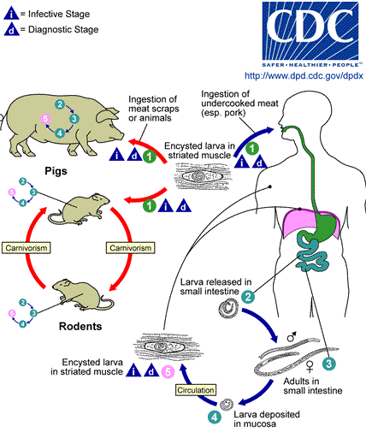
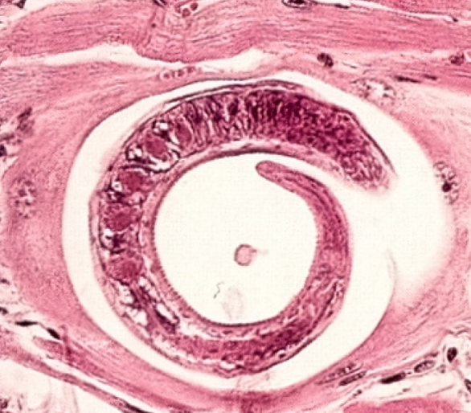

Slide 90
Gıda yoluyla bulaşan paraziter hastalıklar
İnsandan insana direkt olarak geçmez.
Bulaşmış gıdanın tüketilmesinden sonra 1-2 gün içinde ilk belirtiler ortaya çıkar.
Sonraki belirtiler 2-8 hafta sonra oluşur.
İlk belirtiler kusma, ishal, bulantı, ateş ve karın ağrısıdır.
Daha sonra baş ağrısı, gözlerin şişmesi, eklem ve kas ağrıları, zayıflık, deri kaşıntısı ortaya çıkar.
Şiddetli infeksiyonlarda insanlarda koordinasyon zorluğu, kalp ve solunum yolları rahatsızlıklarına neden olur.

Slide 91
Gıda yoluyla bulaşan paraziter hastalıklar
Bazı durumlarda ölüm görülebilir.
Zayıf geçirilen rahatsızlıklarda ise nezle ile karıştırılabilir.
Çiğ veya az pişmiş domuz eti veya av hayvanı eti tüketenler ile HIV/AIDS hastaları, organ transferi olmuş kişiler, kemoterapi tedavisi devam edenler gibi zayıf bağışıklık sistemi olan kişiler yüksek risk grubunu oluştururlar.
Trişinozis’ten korunma yolları:
Gıdalarda bulunabilecek larvalar, gıdanın merkez sıcaklığı en az 71°C’ye ulaşacak şekilde pişirme ile yok edilebilir.

Slide 92
Gıda yoluyla bulaşan paraziter hastalıklar
Taenia saginata ve Taenia solium: Taenia saginata (sığır tenyası) ve Taenia solium (domuz tenyası) parazitik solucanlardır (helmint).
Taeniasis yetişkin tenyaların hayvan bağırsaklarında bulunması ile ortaya çıkar.
Cysticercosis, larva evresindeki domuz tenyasının bağırsaklardan farklı olarak dokularda bulunmasıdır.
İnsanlar bu iki parazit türü için de üreme işleminin gerçekleştiği taşıyıcılardır.

Slide 93
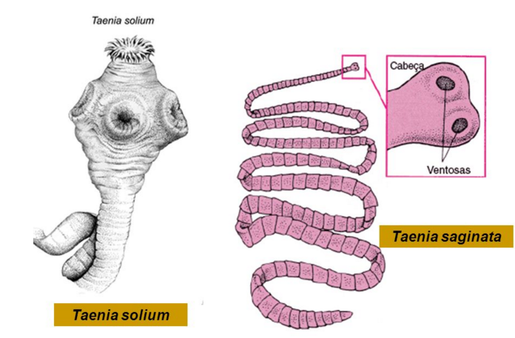
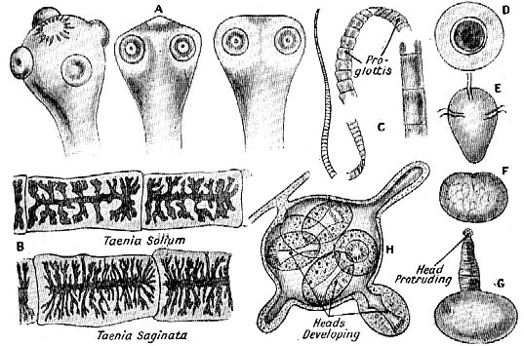
Taenia saginata ve Taenia solium

Slide 94
Gıda yoluyla bulaşan paraziter hastalıklar
Bu parazitlerin üreme çemberleri yani yumurta üretimi sadece insanlarda gerçekleşmektedir.
Tenyalar bağırsaklarda kaldığı sürece, yumurtalar insan dışkısı ile çevreye yayılır.
Yumurtalar çevrede aylarca canlılığını sürdürebilirler.
Parazitlerin insanlara geçişi çiğ veya az pişmiş sığır veya domuz eti tüketimi yoluyla olmaktadır.

Slide 95
Gıda yoluyla bulaşan paraziter hastalıklar
Bu hastalıklar domuz ve sığır eti tüketiminin fazla olduğu fakat sanitasyon standartlarının yeterli olmadığı az gelişmiş ülkelerde daha sık görülmektedir.
Bu ülkelerde seyahat edenler de bu rahatsızlıklara yakalanma riski altındadır.
T. saginata 10-14 hafta, T. solium 8-12 hafta arasında oluşabilir.
Çoğu durumda erişkin tenyalar herhangi bir belirti göstermez.
Bazen karın ağrıları, kilo kaybı, sindirim bozuklukları, bağırsak tıkanmaları, peri-anal alanda tahriş oluşabilir.
Tıbbi müdahale olmadan tenyalar yıllarca bağırsaklarda varlığını sürdürebilir (30 yıla kadar).
İnfekte sığır veya domuz eti tüketenler ile HIV/AIDS hastaları, organ transferi olmuş kişiler, kemoterapi tedavisi devam edenler gibi zayıf bağışıklık sistemi olan kişiler yüksek risk grubundadır.

Slide 96
Gıda yoluyla bulaşan paraziter hastalıklar
Taeniasis’den korunma yolları:
Tenya larva kapsüllerinin öldürülebilmesi için et pişirilirken merkezi sıcaklığı en az 71°C’ye ulaşmalıdır.
Cysticercosis’in bulaşma yolları ise:
T.solium (domuz tenyası) yumurtaları ile bulaşmış gıdaların tüketilmesi sonucu tenya yumurtaları kuluçkadan çıkarak larva haline dönüşür ve vücudun çeşitli bölümlerinde cysticerci olarak adlandırılan kistler oluştururlar.
Bu kistlerin merkezi sinir sitemi, kalp ve beyin gibi organlarda oluşması ölümcüldür.

Slide 97
Gıda yoluyla bulaşan paraziter hastalıklar
Kişisel hijyenine dikkat etmeyen ve bağırsaklarında tenya taşıyan kişiler kendi dışkılarında bulunan yumurtaları kendilerine bulaştırarak Cysticercosis’e (sistiserkoz) neden olabilir.
T.solium taşıyan insanların dışkıları ile temas eden herhangi bir maddenin ağza konulması
T.solium tenyalarının yumurtaları ile infekte olunduktan sonra hastalık belirtilerinin ortaya çıkması haftalarca hatta yıllarca sonra olabilir.
Tıbbi müdahale olmazsa belirtilerin yok olması yıllarca sürebilir.
Belirtiler bulaştığı organ ve organ sistemlerine göre değişiklik gösterir.
Örneğin, merkezi sinir sistemine bulaşması (neurocysticercosis) psikiyatrik problemler veya sara krizleri gibi belirti göstermektedir.
Ölüm yaygındır.
Su kaynaklarının güvenli olmadığı veya sanitasyon standartlarının yeterli olmadığı yerlere seyahat edenler ile HIV/AIDS hastaları, organ transferi olmuş kişiler, kemoterapi tedavisi devam edenler gibi zayıf bağışıklık sistemi olan kişiler yüksek risk grubundadır.

Slide 98
Gıda yoluyla bulaşan paraziter hastalıklar
Cysticecosis'ten Korunma yolları:
Sadece işlenmiş şebeke suyunu kullanmak
Su kaynaklarının güvenli olmadığı yerlere seyahat edildiğinde su tüketilmekten kaçınmak veya parazit yumurtalarını yok etmek için suyu kaynatarak tüketmek.
Sıcak çay, kahve veya şişe suyu tüketmek
Yüzerken su yutmamak
İnfeksiyonun diğer kişilere yayılamaması için infekte bireylerin ellerini sıklıkla yıkaması
Çiğ meyve ve sebzenin tüketilmeden önce yıkanması, soyulması veya pişirilmesi
İnfekte bireylerin toplu yüzme havuzlarına gitmemesi

Slide 99
Gıda yoluyla bulaşan mantar hastalıkları
Gıdalarda bulunan mantarlar başlıca üç kaynaktan gelirler;
Birincisi ;
Gıdalarda yer alan bitkinin büyümesi, gelişmesi sırasında fitoparazit olarak yerleşen, ekim alanlarına bağlı mantar florasıdır; bu grupta, Fusarium, Cladosporium, Claviceps, Pullaria, Rhizopus, Alternaria türleri bulunur.

Slide 100
Gıda yoluyla bulaşan mantar hastalıkları
İkincisi;
Muhafaza koşullarına uyum sağlamış olan Aspergillus spp. ve Penicillium türleridir.
Üçüncüsü;
Depolama koşullarının,mantarların üreyebileceği şartlar yönünde değişmesiyle ortaya çıkan ve Fusarium, Popullaspora, Aspergillus türlerinin içinde yer aldığı gruptur.

Slide 101
Aspergillus spp. kaynaklı mantar hastalıkları
Aspergillus’lar yeryüzünde her yerde yaygın olarak bulunan hifli mantarlardır.
Doğal yaşam ortamları toprak ve çürüyen bitki materyalidir.
Doğadaki temel işlevleri karbon ve nitrojen çevrimiyle ilgilidir.
Biyodegredasyonda rol alırlar

Slide 102
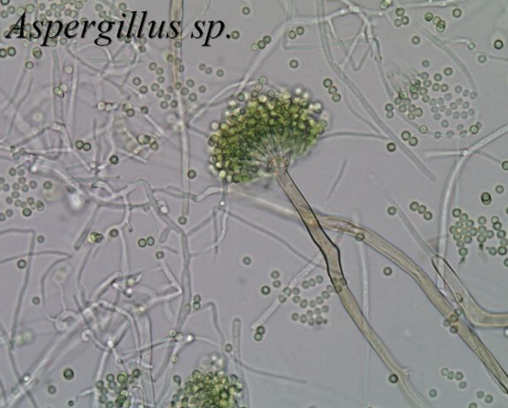
Aspergillus spp.

Slide 103
Aspergillus spp. kaynaklı mantar hastalıkları
Bağışıklığı tam kimselerde solunumla alınan konidiler doğa direnci ile ilgili mekanizmalarla zararsız hale getirilir.
Aspergillus’lara bağlı (alerjik bronkopulmoner aspergilloz. astım, alerjik sinüzit, alveolit gibi) alerjik hastalıklar miselli kolonizasyon olmaksızın Aspergillus konidi ve antijenleriyle tekrarlarla karşılaşmanın ardından oluşurlar ve çoğunlukla hastanın ortamdaki kaynaktan uzaklaştırılmasıyla klinik iyileşme ile seyreder.

Slide 104
Aspergillus spp. kaynaklı mantar hastalıkları
Mantarların etkisiyle bazı besinlerde oluşan zehirlerin yenmesiyle ortaya çıkan Mycotoxicosis’de de bu mantarın önemli bir yeri vardır.
Aspergillus flavus ve benzeri mantarların ürediği tahıl ve meyvelerde gelişen aflatoksinlerle aflatoksikoz; aflatoksin B ile karaciğerde adenoma ve kanser oluşumu; A.ochraceus’un yaptığı okratoksin A ve B’nin hayvanlarda böbrek ve karaciğeri bozduğu bildirilmiştir.
Alerji ve mikotoksikoz dışında Aspergillus türlerinin sebep oldukları hastalıklar aspergilloz olarak tanımlanmaktadır.
Hazırlayıcı sebeplerle birlikte alkolizm, diabetes mellitus, uzun süreli steroid tedavisi gibi bağışıklığı baskılayıcı uygulamalar bulunduğunda kronik nekrotize akciğer mikozları görülebilmektedir

Slide 105
Penicillium spp. kaynaklı mantar hastalıkları
Penicillium spp. içerisinde 100’den fazla tür toksin oluşturur.
Oluşturulan toksinler akut toksik veya bazen teratojeniktir.
En önemli mikotoksinler; sitreoviridin, sitrinin, siklopiyazonik asit, okratoksin A, patulin, penitrem A, PR toksin ve roquefortin’dir.

Slide 106
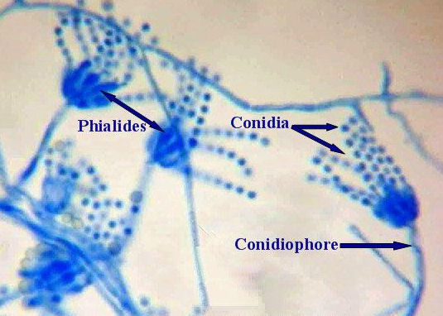
Penicillium spp.

Slide 107
Fusarium spp. kaynaklı mantar hastalıkları
Fusarium spp. buğday, arpa, mısır, yulaf gibi tahıllar ile, domates, patates gibi bitkisel gıdalarda bulunarak, uygun koşullarda toksin oluşturur ve toksinlerin alınması ile insan ve hayvanlarda mikotoksikozise neden olur.
Bu toksinler arasında T-2 toksin, diasetoksirpenol (DAS), deoksinivalenol (DON), nivalenol (NIV), zearelenone ve fumosinler’dir.

Slide 108
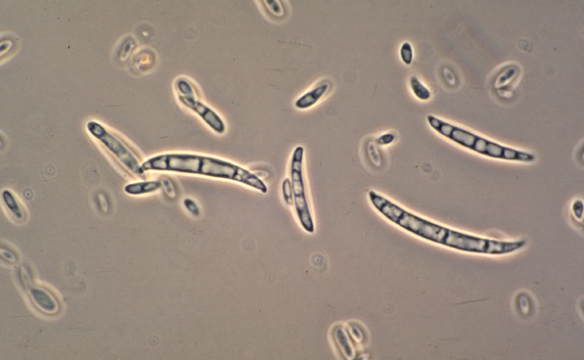
Fusarium spp.

Slide 109
Gıda yoluyla bulaşan mantar toksinleri?
Hepatotoksik etkili mikotoksinler (aflatoksinler, sporidesminler)
Nefrotoksik etkili mikotoksinler (sitrinin, okratoksin)
Dermatotoksik etkili mikotoksinler (stakibotriotoksin)
Neurotoksik etkili mikotoksinler (tremorijenik toksin)
İmmunosupressif etkili mikotoksinler (aflatoksinler, rubratoksin)
Teratojenik etkili mikotoksinler (aflatoksinler)

Slide 110
Gıda yoluyla bulaşan mantar hastalıkları
Aflatoksin
Aspergillus flavus ve Aspergillus parasiticus tarafından sentezlenir.
Aflatoksin B1, B2, G1, G2
(Aflatoksin B1 Dünya Sağlık Örgütü Uluslararası Kanser Araştırma Enstitüsü tarafından Grup 1 insan karsinojeni olarak gruplandırılmış)
Aflatoksin M1, M2 (Aflatoksin B1 ve B2’nin sütteki türevleridir)
  Toksijenik, mutajenik, teratojenik, karsinojenik etkileri var.
  Hepatoksindir.

Slide 111
Aflatoksinlerin bulunabileceği riskli gıdalar
Aflatoksinler genellikle sütte, peynirde, mısırda, fıstıkta, pamuk tohumunda, fındıkta, bademde, incirde, pirinçde, susamda, ayçiçeğinde, cevizde, tütünde, kuru meyvelerde, baharatlarda ve diğer gıda ve yem çeşitlerinde gözlenir. Süt, yumurta ve et ürünlerinin de bazen aflatoksin bakımından kontamine olmaları hayvanların aflatoksin içeren yemlerle beslenmesi sonucu gözlenir.

Slide 112
Sağlık Üzerine Etkileri
Zehir üreten küfler insan sağlığı için önemli tehlikeler oluşturur.
Normal pişirmeyle yok edilmezler.
Aflatoksine maruz kalma ile insanlardaki akut hepatoksisite arasındaki ilişki hakkında az bilgi bulunmaktadır fakat, akut karaciğer hasarı vakaları, akut aflatoksikozis ile alakalı olması muhtemel olduğu gözlenmiştir.

Slide 113
Gıda yoluyla bulaşan mantar hastalıkları
Okratoksin
Aspergillus ochraceus, Penicillium viridicatum ve bazı Aspergillus spp. ve Penicillium türleri tarafından sentezlenir.
Nefrotoksiktir.
Böbreklerde yıkıma, karaciğerde nekrozise, enteritise neden olur.
Balkan Endemik Nefropatisi..
Riskli gıdalar:
  Okratoksin A, bazı diğer gıdalarda olduğu kadar mısır, arpa, buğday yulafta bulunmaktadır, fakat okratoksin B'nin bulunurluğu oldukça nadirdir. Hububat ve baklagiller, yerfıstığı, kırmızı biber, yeşil kahve taneleri, mısır, buğday, domuz böbreği, domuz serumu.

Slide 114
İnsan sağlığına etkileri
Yüksek seviyede okratoksin A alınmasıyla böbreklerde, diğer organlarda ve dokularda değişiklikler gözlenmiştir, fakat bu toksine çevrede bulunduğu derecede maruz kalınması sadece böbrek dokularında bozukluklara neden olmuştur.
Okratoksin B nadir olarak doğal kontaminant olarak bulunur ve daha az toksiktir. Diğer okratoksinler hiçbir zaman doğal ürünlerde bulunmaz.

Slide 115
Gıda yoluyla bulaşan mantar hastalıkları
Zearalenon
Zearalenon üreten türler :
Fusarium culmorum,
F. graminearum,
F. oxysporum,
F. roseum ,
F. moniliforme,
F. avenaceum,
F. equiseti,
F. nivale

Slide 116
Bulunduğu Yerler
Bazı ülkelerde insanların tüketimine sunulan mısırlı yiyeceklerde ve mısır gevreğinde Zearalenon 70µg/kg seviyesine kadar bulunmaktadır. Afrikanın bazı bölgelerinde, birada ve kontamine olmuş mısırdan yapılmış ekşimiş yulaf lapasında esasen daha yüksek dozda bulunmaktadır.

Slide 117
İnsan Sağlığı Üzerinde Etkileri
Zearalenonun vücuda alınmasının insan sağlığı üzerinde herhangi bir ters etkiye neden olduğuna dair bir bilgi bulunmamaktadır, fakat zearalenon'un günlük belirli seviyenin üzerinde alınması sağlık açısından tehlike oluşturabilir. Örneğin Afrikalıların mayalanmış gıdalarına karşı daha dikkatli olunması gerekliliği rapor edilmiştir.

Slide 118
''KÜFÜ VEYA BOZUK KISMI YOK ETMEK ÇÖZÜM DEĞİL''
Küflenme başladıktan sonra küfü yok etseniz dahi toksin oluşumunu engellemeniz artık mümkün olmamaktadır.. Bu nedenle temiz gibi görünse dahi ürünün tamamında toksin varlığı devam edecektir.

Slide 119
Peynirin Küflenmesi
Çeşitli kaynaklar, bazı peynirlerin olgunlaştırma sürecinde kullanılan Penicillium roquefortii ve Penisillium candidum küf mantarlarının, bazı koşullarda mikotoksin üretebileceklerini, ancak mikotoksinlerin normal üretim sürecinden geçen bu peynir türlerinde bulunmadığını söylüyor. Ancak peynirde de, başka yiyeceklerde olduğu gibi, sonradan oluşan küflerin sağlık açısından ciddi zararları olabilir. Sonuçta, bu peynirleri tüketmek, sözkonusu küf mantarlarına alerjisi olanları saymazsak,sakıncalı değildir.

Slide 120
Küfler çok çeşitli yem maddelerinde oluşabildiği gibi hayvanlara verilen yemlerde de oluşarak belirli şartlar altında aflatoksin sentezlerler. Yemlerde oluşan aflatoksin B1, süt veren sığırlar tarafından alınarak biyotransformasyona uğrar ve aflatoksin M1 olarak süte geçer. Bu da insan sağlığı üzerinde ve özellikle sütü en çok tüketen çocuklarda önemli bir tehdit oluşturur.

Slide 121
